Slide 1
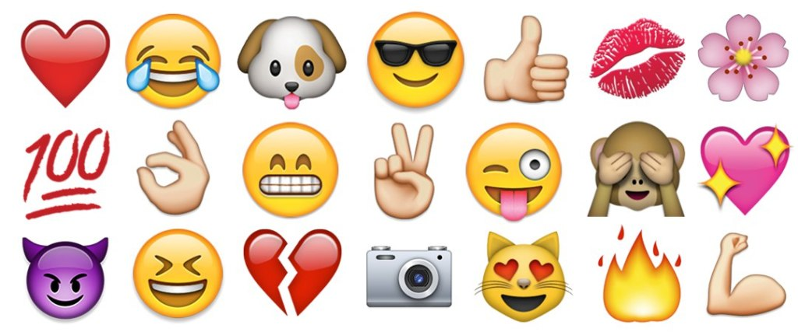
Угадай сказку
по смайликам

Slide 2
«Красавица и чудовище»
1

Slide 3
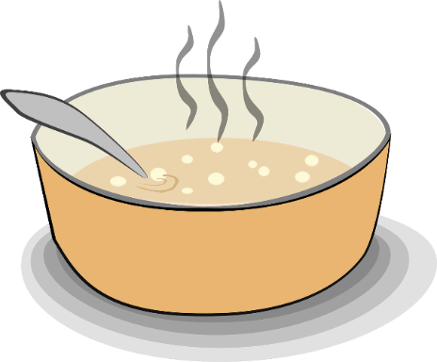
«Каша из топора»
2

Slide 4
«Мальчик-с-пальчик»
3

Slide 5
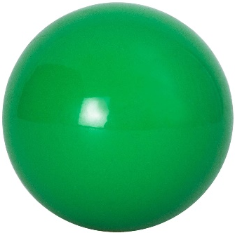
«Принцесса на горошине»
5

Slide 6
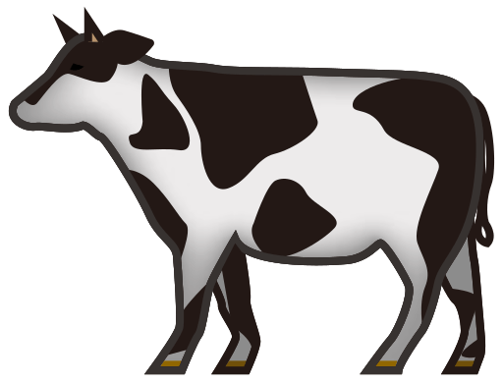
«Доктор Айболит»
6

Slide 7
«Цветик-семицветик»
7

Slide 8
«Репка»
8

Slide 9
«Золушка»
10

Slide 10
«Три поросёнка»
11

Slide 11
«Красная шапочка»
12

Slide 12
«Царевна лягушка»
13

Slide 13
«снежная королева»
14

Slide 14
«Кот в сапогах»
15

Slide 15
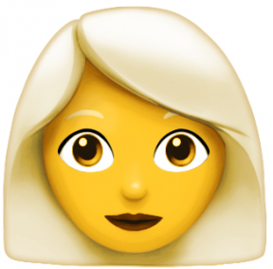
«Спящая красавица»
16

Slide 16
«Курочка ряба»
17

Slide 17
«Колобок»
18

Slide 18
«золотая рыбка»
19

Slide 19
«Двенадцать месяцев»
20

Slide 20
молодцы!

